Slide 1



R
D
你
邮
项目组织规划书
延迟符

Slide 2

目录
1
组织名称及Logo简介
2
潜力分析
3
发展理念与战略目标
4
组织营运模式
延迟符

Slide 3
目录
5
产品与服务
6
宣传方式及预期效果
7
财务分析
8
风险措施
延迟符

Slide 4
1
组织名称及Logo简介
1、“DR”分别是Delivery和Recycle的首字母，意思是快递和回收。“邮”字可以理解为邮政快递，也可理解为南邮的邮。
2、本Logo以棕色和绿色为基础，以环保为依据，以便于充分展示便捷生活、绿色生活的理念。
3、本Logo以圆形为基本要素，中间镶嵌的英文字母”Recycle bin”代表了快递盒回收，”Environment Protect”是保护环境的意思，符合我们的组织理念。中间正方体与盒子上的循环标志代表快递盒子的回收及循环利用。符合组织理念。
延迟符

Slide 5
2
潜力分析
有利于环境保护、对是社会形成号召力、呼吁类似的非营利组织、形成良好的社会风气、创造良好社会风气
③
社会影响
力分析
①
宏观环境分析
优势：可行性大、竞争压力小、需求大、易获得群众响应
劣势：对回收没有概念、前期推广困难、种类繁多
②
微观环境分析
优势：服务对象明确、符合环境发展要求
劣势：前期信任及资金较难获得、存在一定风险
延迟符

Slide 6
3
发展理念与战略目标
战略目标
组织发展理念
（1）快递盒绿色化、减量化、可循环化。
（2）开展快递盒回收利用公益站点试点示范。
（3）各高校形成联盟快递盒回收公益站点。
（4）建设绿色快递盒回收示范学校。
（5）强化快递盒循环利用宣传引导与教育培训
（6）完善快递盒回收治理体系
在绿色发展理念的大背景下，我们团队秉承绿色发展理念、践行绿色发展方式，在南京各大高校面向大学生实行快递纸盒回收，快递盒共享，快递盒循环利用，倡导绿色简约包装快递合理利用，减少浪费现象，提高学生的环保意识。
延迟符

Slide 7
3
市场发展战略
（1）组织创建时寻找会产品设计或者对手工艺品制作、绘画等感兴趣的同学、或者邀请一些专业人士制作给组织成员授课
（2）与一些动漫形象合作，做一些广受学生欢迎的卡通形象
产品创意
（1）加强线上线下宣传推广力度，详细措施在宣传模块中提出
（2）在菜鸟驿站等各个快递投放点及宿舍周围设置绿色盒子回收站
（3）与快递工作人员协商，发送快递领取短信时添加温馨小提示
快递盒数量
（1）在各个回收箱张贴企业的宣传广告，以帮助其宣传推广的形式拉取赞助
（2）联系相关的绿色环保协会或者大型旧物回收站，获取机构的支持和资助
广告招商
延迟符

Slide 8
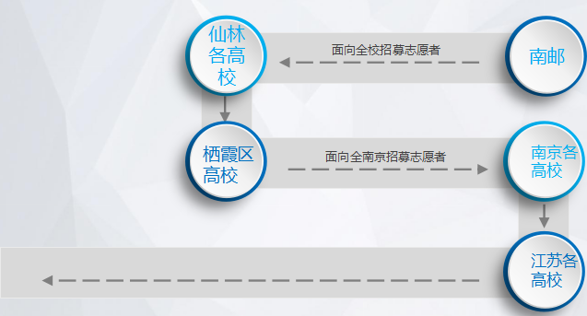
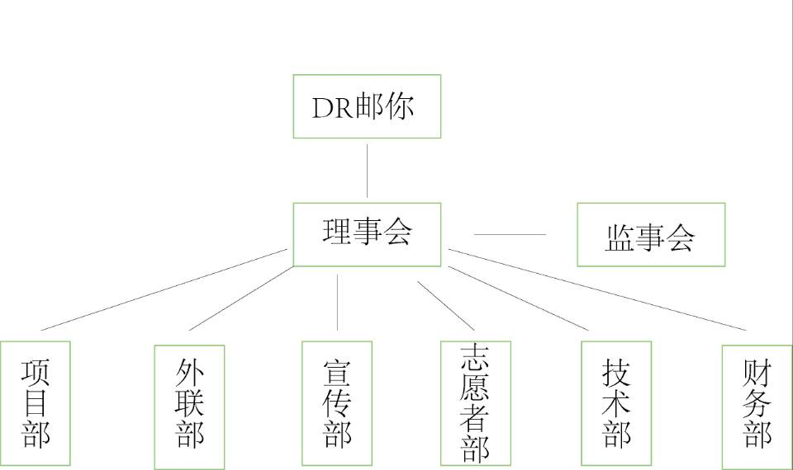

组织营运模式
4
人员构成
组织架构
管理方式

Slide 9

4.4经营模式
瓦楞纸箱 进行回收 采用集卡制度，以
个为单位，10个换
一个小礼品
快递文件 按废纸价格收购
封、废纸、 上门及站点回收 也可以两斤废纸
快递胶带 换一个小礼品
快递气泡袋
延迟符

Slide 10
5、服务项目
各个公寓区域内设立集中快递回收点，每天都安排专门的人去查看，对不同的快递包装物料采取不同的处理方式。
设计互联网平台，联系有需要的同学加入，实现线上回收
01
02
03
定期或者不定期地普及网络安全知识，进行微信推送
发放问卷，了解他们对组织活动的满意度
延迟符

Slide 11
5、服务形式
01服务点
01
设置服务站点，我们组织内部的人员排班，定期去回收站点回收和整理。
02委托公寓阿姨
02
委托各个公寓打扫的阿姨帮忙将相关快递包装垃圾放到回收点，同时减轻了阿姨的打扫负担。
03整理与创造
03
对回收的物资进行整理与再创造，比如变卖、改造成手工艺品，发挥出它们的价值。
延迟符

Slide 12
6、宣传方式之线上宣传
通过学校论坛、百度贴吧、QQ空间群发、微信朋友圈等方式进行活动的宣传。
进行抽奖互动，利用线上微信、微博、QQ 群等进行转发抽奖。
延迟符

Slide 13
6、宣传方式之线下宣传
学校举办报告会、演讲、大型活动，在活动开始前，每张桌子上放上一张精美的广告
校园车
宣传
外场
宣传
通过扫楼，每个宿舍都去介绍
比较大的学校往往有专门的通勤车或者校车
基础
手段
举办
活动
在食堂等人流密集的地方布置外场
人力
宣传
宣传册、海报、传单、卡片、横幅、校园广播等进行宣传
延迟符

Slide 14
6、预期效果
通过宣传，同学们对本组织有了一定的认识和了解，普及环保为后期活动减小障碍，让大部分同学都愿意支持我们的活动，并愿意去分担环保的义务。
让同学们增强网络安全意识，明白保护好个人信息的重要性，支持我们的活动开展。
延迟符

Slide 15
7、财务分析：前期集资
①
④
②
③
向政府申请项目资金，政府财政支持
采取众筹的形式进行线上线下筹集资金，线上利用“轻松筹”等平台进行募捐；线下举办筹资活动，开展形式多样的慈善活动。
相关环保基金会提供资助
拉赞助，寻求企业帮助。
延迟符

Slide 16
7、财务分析：资金去向
在前期资金来源的基础上，后期可将项目回收的快递盒等卖给专门回收的机构，所获得的资金可用于项目日常开销。
延迟符

Slide 17


8、风险及措施
许多消费者缺乏主动性与践行力度，快递包装业并没有得到法律规范和约束。
快递盒容易被损坏，
，回收快递盒还将面临如何妥善保管的问题
组织的资金压力增加。快递盒比较难干净，需要为这个环节所发生的费用进行买单。
快递包装没有一个统一的标准，回收后的包装物种类繁多、大小不一、尺寸混乱，再次使用相当困难。
延迟符

Slide 18
8、措 施
01
02
组织不断加强宣传力度，引导创造良好的消费环境；向政府提出建议，从立法，监督和市场等方面建立循环利用的链条
组织与各大电商平台开展合作，倡导实施最简包装及绿色包装的全新理念，尽可能使用环保绿色包装材料另外也可以让电商回购快递盒，形成快递盒的循环利用。
03
倡导消费者温和拆开纸盒，使其具有更高的回收价值。通过DIY制作，对损坏的快递盒改成工艺品或其他物件，实现废物利用。
延迟符

Slide 19
谢
谢
观
赏
THANKS

